Slide 1


PolarDB 与 云工开物
汇报人：计科2204刘旭
2024 / 4 / 30

Slide 2

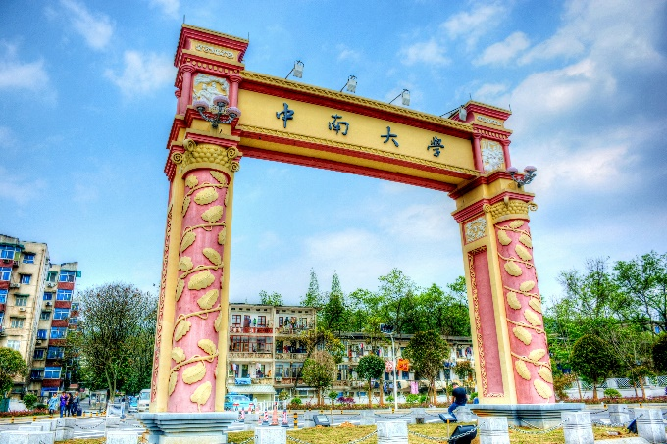
01
02
传统IT VS 云计算
传统数据库 VS 云数据库
TRADITIONAL VERSUS CLOUD
TRADITIONAL VERSUS CLOUD
Contents.
03
04
PolarDB
云工开物计划
PolarDB
Billing Methods
05
目录
快速上手
Getting Started
知行合一、经世致用
Central South University

Slide 3

01
传统IT VS 云计算——云原生
TRADITIONAL VERSUS CLOUD
自强不息 厚德载物
知行合一、经世致用
Tsinghua University of China
Central South University

Slide 4

传统IT基础设施构建/云计算
01
特点：人工参与度极高
构建流程
租用互联网数据中心机房
采购硬件
购买服务
使用服务
需要人工去购买所需要的硬件
需要人工去租用数据中心机房
需要人工去预估计算资源、存储空间等需求，按需购买
由数据中心提供购买的服务
知行合一、经世致用
自强不息 厚德载物
Central South University

Slide 5
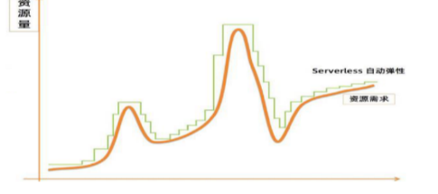
传统IT基础设施构建/云计算——云原生
01
特点：无需人工高度参与
云原生：
可以代替人工智能地管理资源，智能地分配资源
智能分配资源例子
云厂商根据需求进行资源分配，无需用户人工预估——智能、高效
知行合一、经世致用
自强不息 厚德载物
Central South University

Slide 6


02
传统数据库 VS 云数据库
TRADITIONAL VERSUS CLOUD
自强不息 厚德载物
知行合一、经世致用
自强不息 厚德载物
Tsinghua University of China
Central South University

Slide 7
传统数据库 VS 云数据库
02
传统数据库所面临的挑战
1. 对数据的延迟敏感
数据库的更新速度需要跟上业务数据的变化速度，例如12306购票系统中的余票数量
2. 存储需求量高，但数据库存储容量上限低
例如传统数据库无法存储100TB的内容
3. OLAP(在线分析处理)进行数据分析，时间成本高
例如要从1000个表里查询我们想要的数据，无法在短期时间内解决
4. 对于突发的、超出预期的流量需要提前人工预估
例如双十一的订单量、交易流水等数据存储、分析需求量，需要人工去预估，再由人工根据需求购买相应服务
知行合一、经世致用
自强不息 厚德载物
Tsinghua University of China
Central South University

Slide 8
传统数据库 VS 云数据库
02
云数据库的应对措施
1. 增大存储容量
例如PolarDB的存储容量可以达到100TB往上
2. 增加计算节点数量
例如PolarDB的计算节点数量可增加到16个
3. 增加数据副本数量
例如PolarDB增加了多个只读节点，增强业务能力
4. 增强数据安全性
例如PolarDB通过SSL加密、脱敏查询、监控SQL指令等操作，增强数据的安全性
知行合一、经世致用
自强不息 厚德载物
Tsinghua University of China
Central South University

Slide 9

03
PolarDB
PolarDB
知行合一、经世致用
自强不息 厚德载物
Central South University

Slide 10
PolarDB
03
一款高性价比的云原生 HTAP关系型数据库
三大核心能力
高弹性、高性能、高可靠
十三大产品特性
弹性变配、读写分离、分布式查询、闪回操作……
知行合一、经世致用
自强不息 厚德载物
Central South University

Slide 11
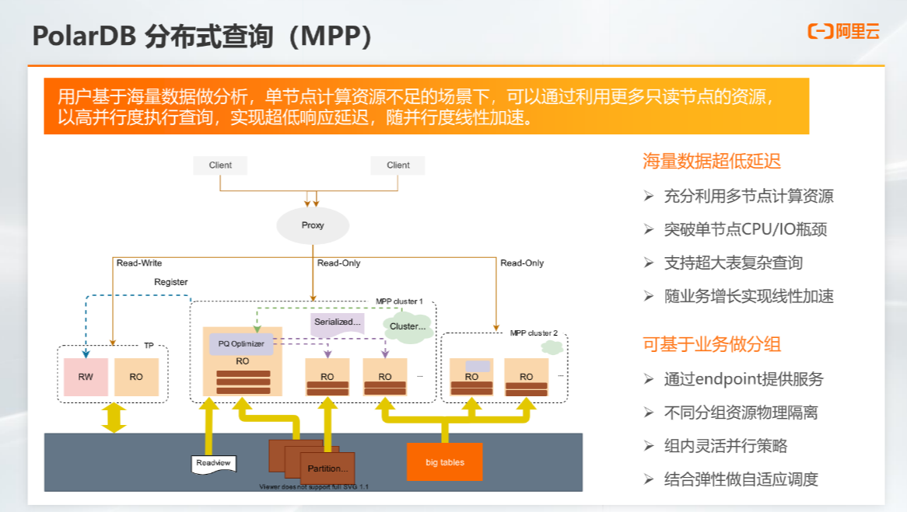
PolarDB
03
知行合一、经世致用
自强不息 厚德载物
Central South University

Slide 12
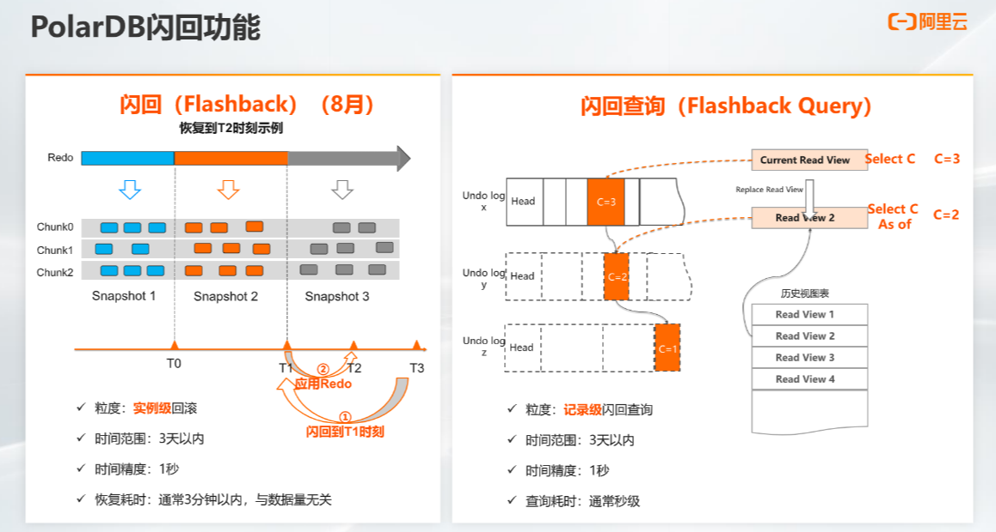
PolarDB
03
一款高性价比的云原生 HTAP关系型数据库
知行合一、经世致用
自强不息 厚德载物
Central South University

Slide 13
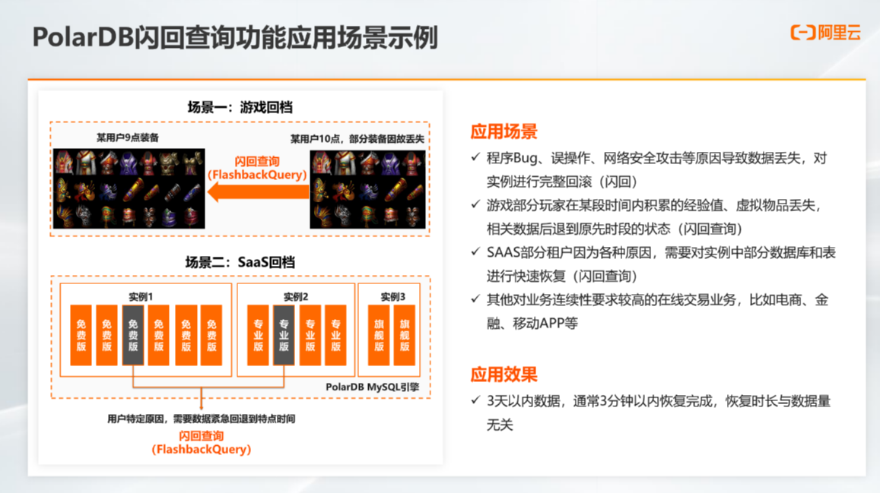
PolarDB
03
一款高性价比的云原生 HTAP关系型数据库
知行合一、经世致用
自强不息 厚德载物
Central South University

Slide 14
04
云工开物计划
Billing Methods
知行合一、经世致用
自强不息 厚德载物
Central South University

Slide 15
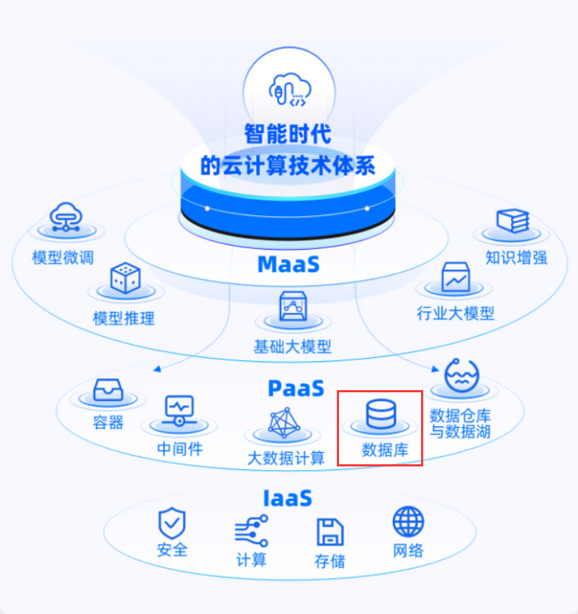
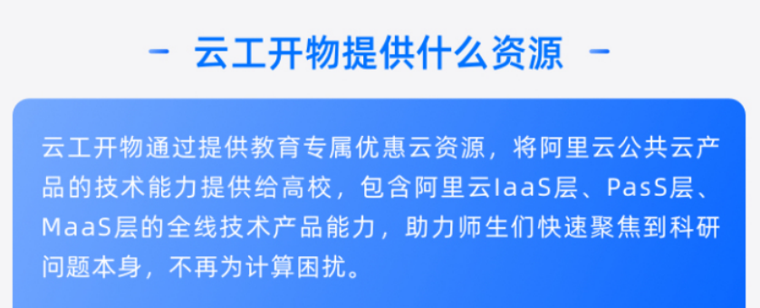
云工开物计划
04
知行合一、经世致用
自强不息 厚德载物
Central South University

Slide 16
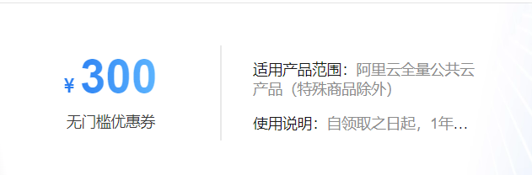
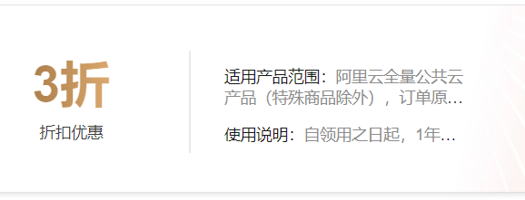
云工开物计划
04
云工开物对学生提供什么？
1. 每位学生经学信网认证后，可领取300元无门槛优惠券，用于使用阿里云的云产品
2. 合作院校的每位学生经认证后，可以三折优惠购买阿里云产品（可与300元优惠券叠加）
知行合一、经世致用
自强不息 厚德载物
Central South University

Slide 17
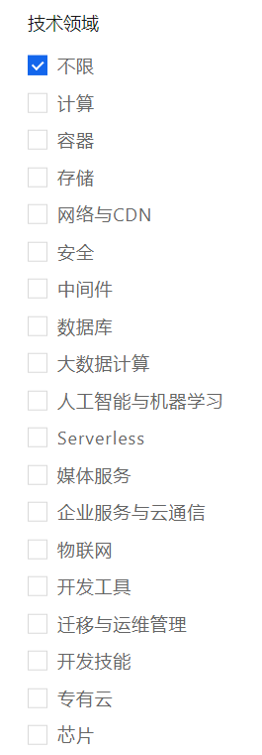
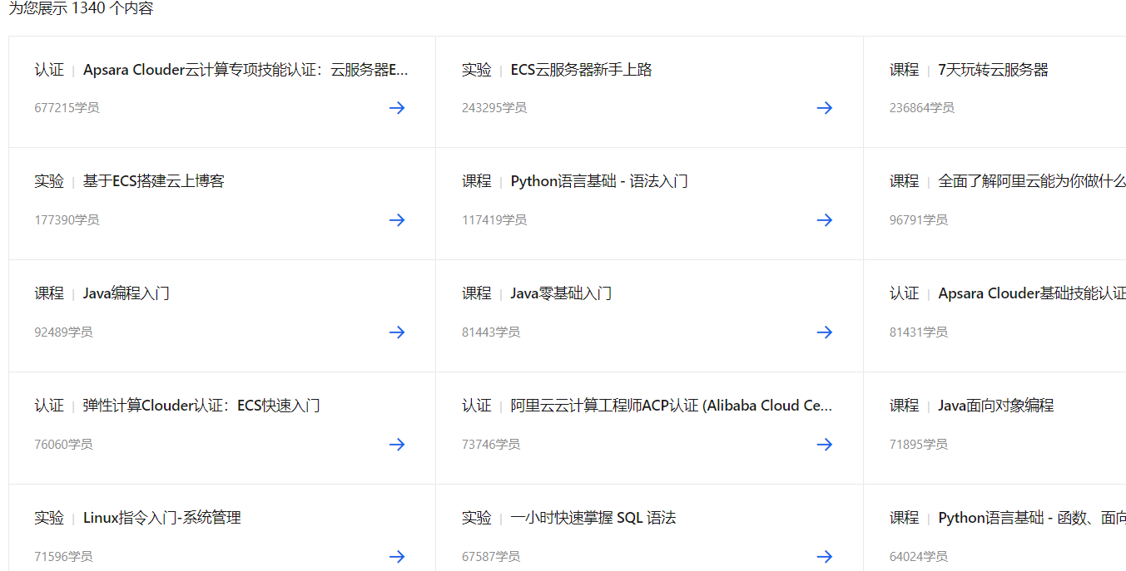
云工开物计划
04
云工开物对学生提供什么？
3. 为学生提供1340门技术栈学习课程
知行合一、经世致用
自强不息 厚德载物
Central South University

Slide 18
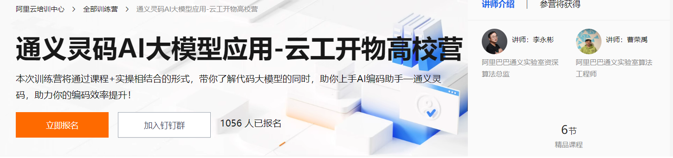
云工开物计划
04
云工开物对学生提供什么？
4. 为学生提供打造不同的训练营，由资深算法总监指导
知行合一、经世致用
自强不息 厚德载物
Central South University

Slide 19
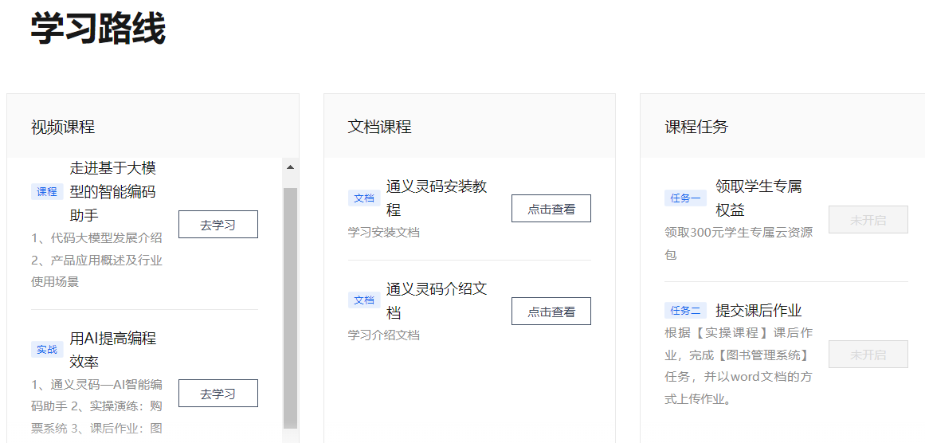
云工开物计划
04
云工开物对学生提供什么？
5. 为学生合理地规划学习路线
知行合一、经世致用
自强不息 厚德载物
Central South University

Slide 20
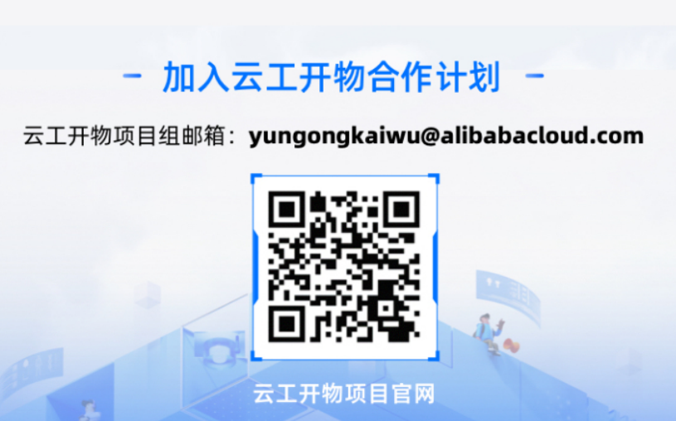
云工开物计划
04
知行合一、经世致用
自强不息 厚德载物
Central South University

Slide 21
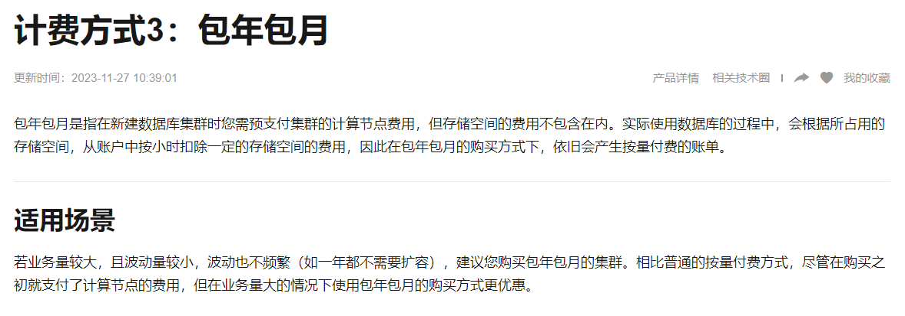




计费方式
04
免费试用PolarDB所使用的计费方式
知行合一、经世致用
自强不息 厚德载物
Central South University

Slide 22
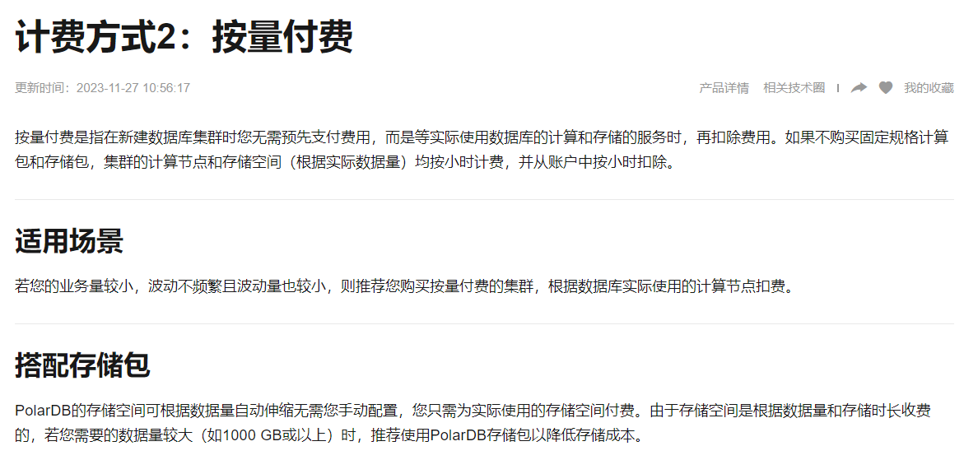







计费方式
04
免费试用期结束后我们采用的方式
知行合一、经世致用
自强不息 厚德载物
Central South University

Slide 23
05
快速上手
Getting Started
知行合一、经世致用
自强不息 厚德载物
Central South University

